Slide 1
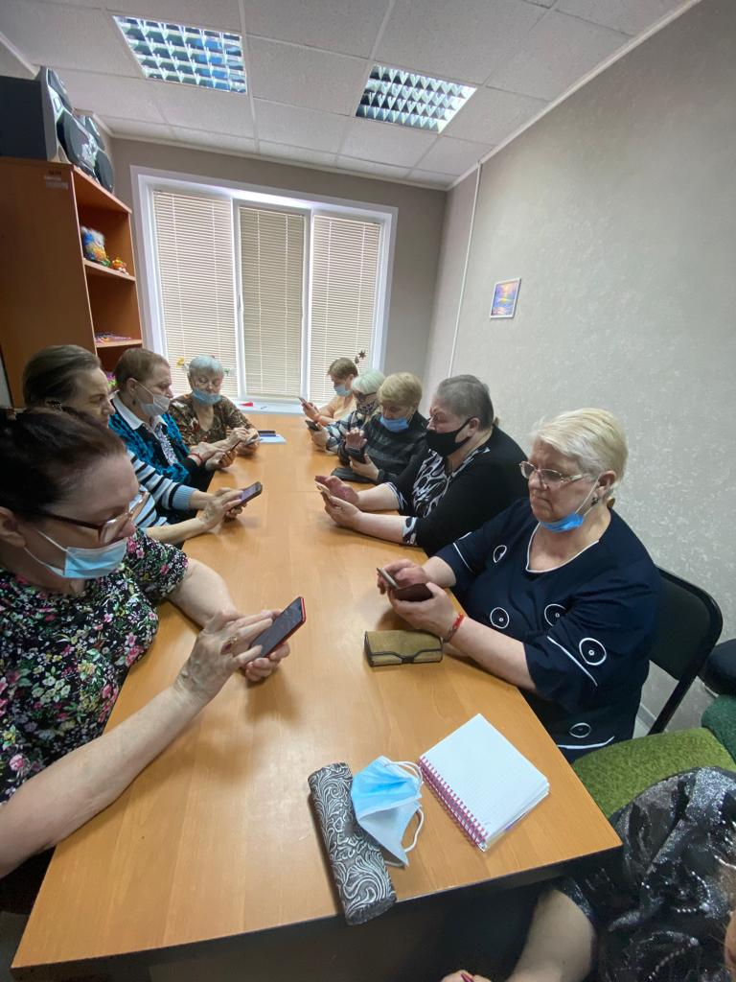
Государственное бюджетное учреждение Республики Коми «Комплексный центр социальной защиты населения города Усинска»
Программа по «мобильной» грамотности
«Со смартфоном на «Ты»»

Slide 2
Актуальность программы:
Повседневная жизнь стремительно переходит в интернет-пространство. Однако часто можно наблюдать, как представители пожилого возраста испытывают недоверие к современным гаджетам, девайсам и приложениям, лишая себя доступа к полезным сервисам. У людей данных возрастных категорий нередко бывают затруднения при работе со смартфонами, планшетами и другой сенсорной техникой, они боятся прикоснуться к ней и сломать ее.
В связи с этим остается актуальным вопрос мобильной грамотности людей пожилого возраста.

Slide 3
Цель программы:
Обучение мобильной и информационной грамотности людей пожилого возраста посредством использования смартфонов.
Целевая группа:
граждане с возрастной категорией от 60 лет.

Slide 4
Задачи программы:
Научить граждан пожилого возраста:
• настраивать смартфон, подключаться к Wi-Fi, регистрировать аккаунт на Android, создавать и редактировать контакты, находить и устанавливать приложения через магазин GooglePlay;
• обмениваться мгновенными сообщениями, аудио- и видеозвонками, файлами, фотографировать и редактировать изображение, использовать электронную почту и социальные сети;
• устанавливать браузер, искать информацию в сети «Интернет», работать с ссылками, текстом и закладками, пользоваться сервисами браузеров;
• пользоваться порталом «Госуслуги»;
• совершать покупки в онлайн-магазинах;
• делать онлайн-заказы в аптеках города.

Slide 5
Обучение осуществляется в очной форме.
Содержание программы включает пять модулей:
• Модуль 1. Введение. Знакомство со смартфоном;
• Модуль 2. Общение онлайн;
• Модуль 3. Поиск информации.
• Модуль 4. Портал «Госуслуги». Безопасность в сети.
• Модуль 5. Покупки в интернет-магазинах и онлайн-заказы в аптеках.

Slide 6
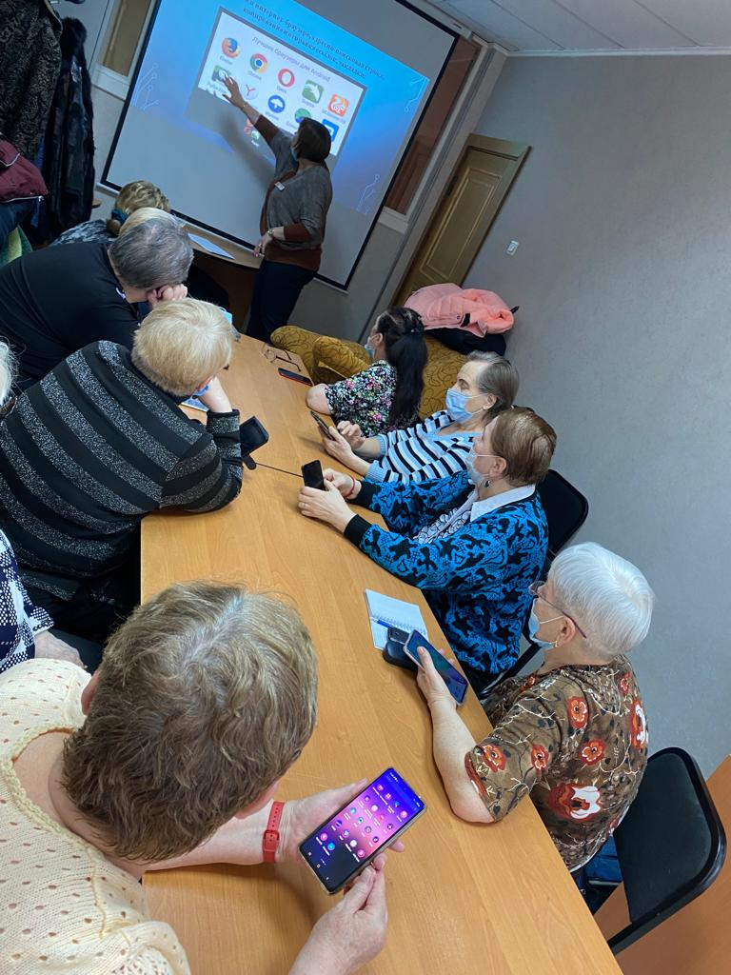
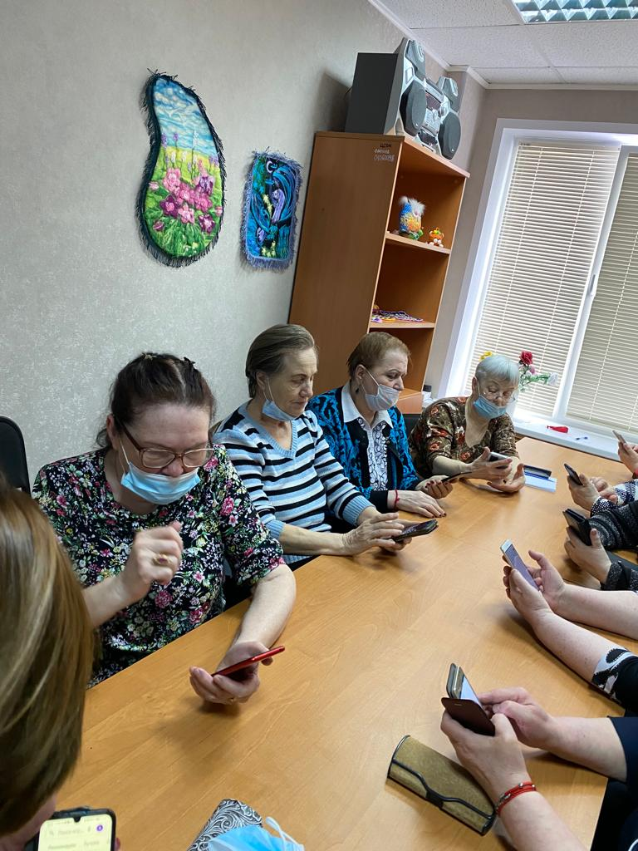
Материально-технические ресурсы:
- помещение для занятий,
- ноутбук,
- проектор.

Slide 7
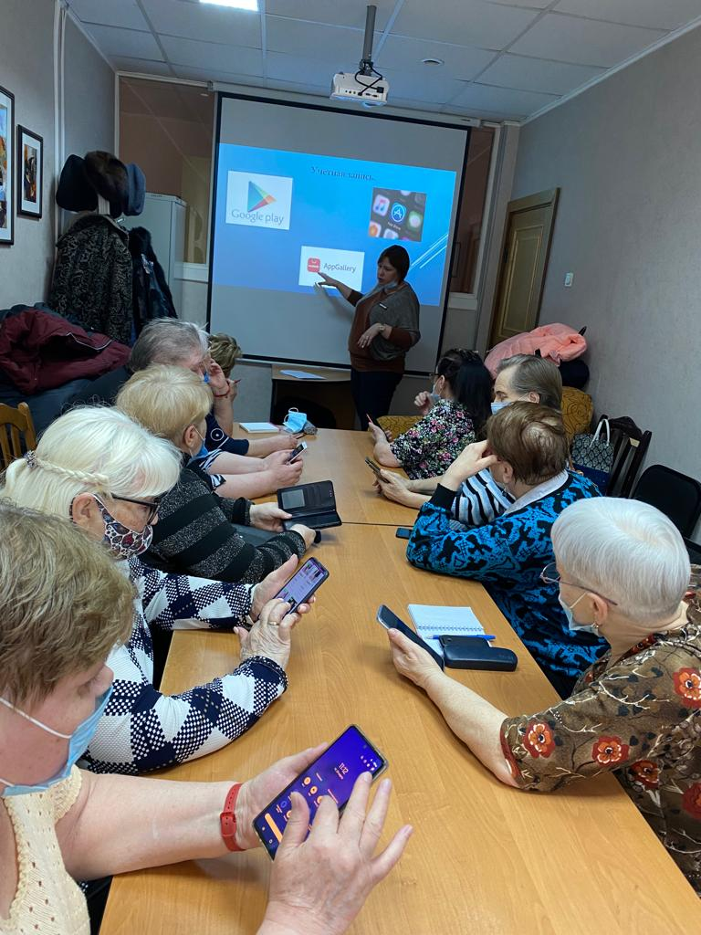
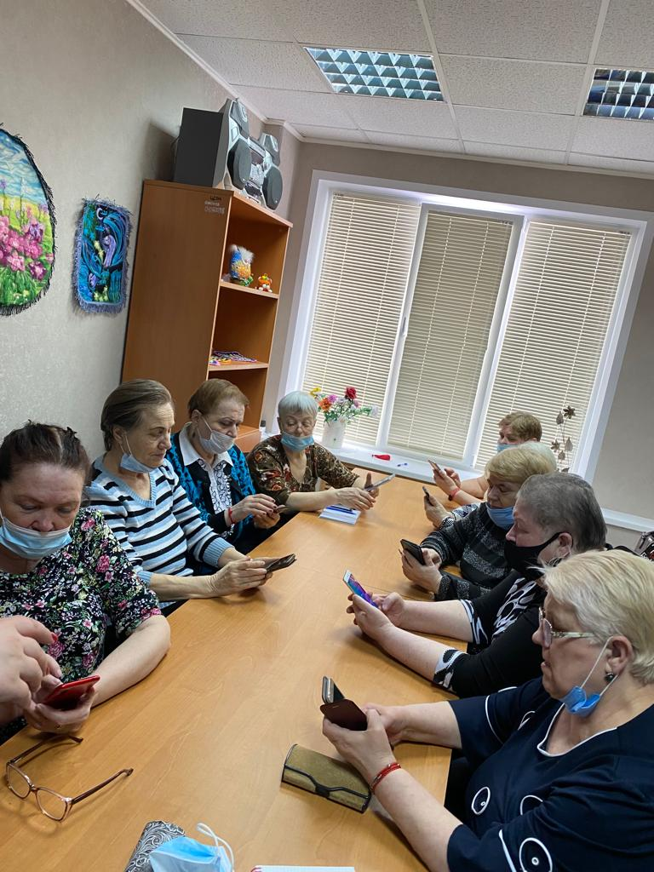
Содержание каждого модуля включает теоретический и практико-ориентированный материал.

Slide 8
БЛАГОДАРЮ ЗА ВНИМАНИЕ!

